Slide 1

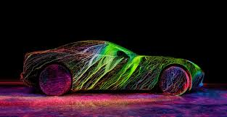

VELOCITY PRINTING

Slide 2
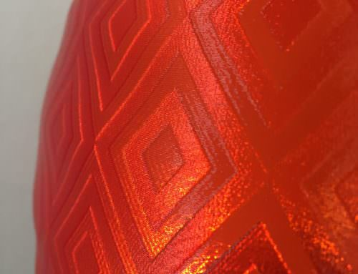
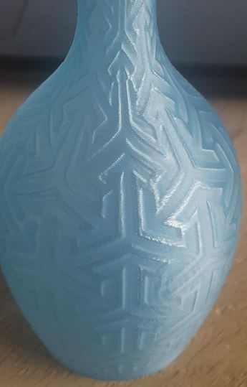

Slide 3
Con Velocity Painting podes modificar facilmente a aparencia da superficie do teu modelo. Proxectan imaxes de alto contraste ou unha imaxe en branco e negro no modelo. As áreas brillantes imprímense máis lentamente, e as áreas máis escuras, o que cambia visiblemente a superficie. A maioría dos extrusores non se poden adaptar ás novas velocidades directamente, polo que os cambios de velocidade cambian o grosor do filamento extruido por un tempo. Cando aumenta a velocidade, a extrusión volve máis delgada, mentres que as velocidades máis lentas fan que a extrusión sexa máis espesa. Velocity Painting usa este efecto e aumenta ao seleccionar velocidades moi diferentes para crear o relevo. Isto é particularmente visible para os filamentos translúcidos, por exemplo, para Xarróns, pero tamén os filamentos opacos obtéñen unha superficie estruturada.
Con Velocity Painting podes modificar facilmente a aparencia da superficie do teu modelo. Proxectan imaxes de alto contraste ou unha imaxe en branco e negro no modelo. As áreas brillantes imprímense máis lentamente, e as áreas máis escuras, o que cambia visiblemente a superficie. A maioría dos extrusores non se poden adaptar ás novas velocidades directamente, polo que os cambios de velocidade cambian o grosor do filamento extruido por un tempo. Cando aumenta a velocidade, a extrusión volve máis delgada, mentres que as velocidades máis lentas fan que a extrusión sexa máis espesa. Velocity Painting usa este efecto e aumenta ao seleccionar velocidades moi diferentes para crear o relevo. Isto é particularmente visible para os filamentos translúcidos, por exemplo, para Xarróns, pero tamén os filamentos opacos obtéñen unha superficie estruturada.
Con Velocity Painting podes modificar facilmente a aparencia da superficie do teu modelo. Proxectan imaxes de alto contraste ou unha imaxe en branco e negro no modelo. As áreas brillantes imprímense máis lentamente, e as áreas máis escuras, o que cambia visiblemente a superficie. A maioría dos extrusores non se poden adaptar ás novas velocidades directamente, polo que os cambios de velocidade cambian o grosor do filamento extruido por un tempo. Cando aumenta a velocidade, a extrusión volve máis delgada, mentres que as velocidades máis lentas fan que a extrusión sexa máis espesa. Velocity Painting usa este efecto e aumenta ao seleccionar velocidades moi diferentes para crear o relevo. Isto é particularmente visible para os filamentos translúcidos, por exemplo, para Xarróns, pero tamén os filamentos opacos obtéñen unha superficie estruturada.
VELOCITY PRINTING
Con Velocity Painting podes modificar facilmente a aparencia da superficie do teu modelo. Proxectan imaxes de alto contraste ou unha imaxe en branco e negro no modelo. As áreas brillantes imprímense máis lentamente, e as áreas máis escuras, o que cambia visiblemente a superficie. A maioría dos extrusores non se poden adaptar ás novas velocidades directamente, polo que os cambios de velocidade cambian o grosor do filamento extruido por un tempo. Cando aumenta a velocidade, a extrusión vólvese máis delgada, mentres que as velocidades máis lentas fan que a extrusión sexa máis espesa. Velocity Painting usa este efecto e aumenta ao seleccionar velocidades moi diferentes para crear o relevo. Isto é particularmente visible para os filamentos translúcidos, por exemplo, para xarróns, pero tamén os filamentos opacos obteñen unha superficie estruturada.

Slide 4
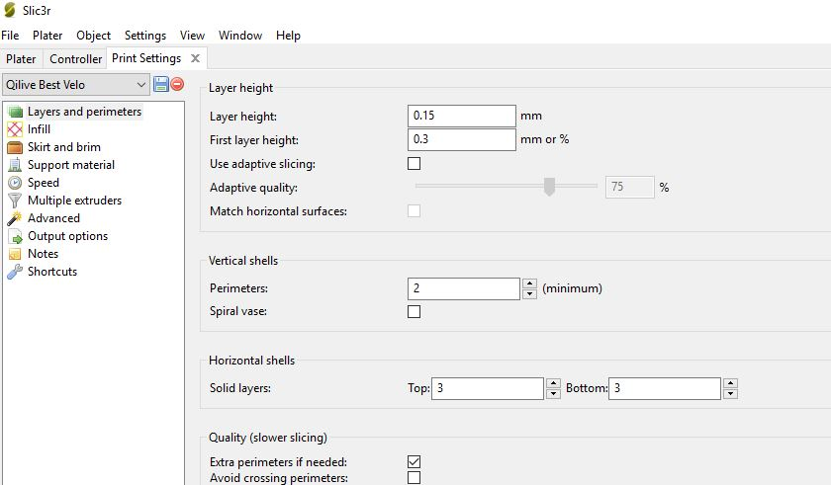
Como se fai?
1º Modificamos os parámetros en slic3r.
Fará a peza en espiral sen capa superior nin recheos

Slide 5
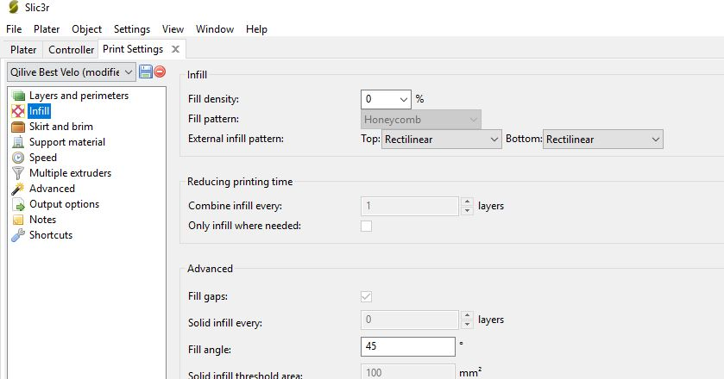
Recheo

Slide 6
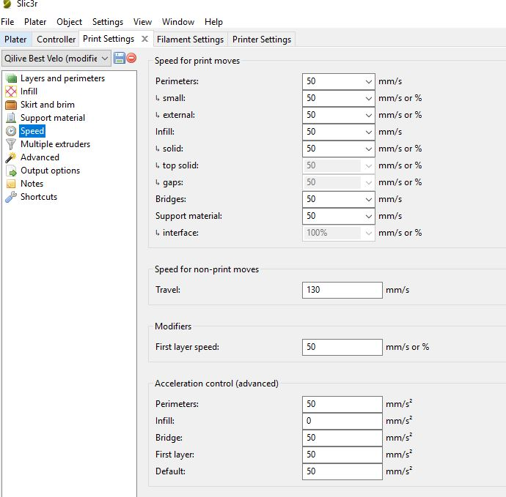

Todas as velocidades ós mesmos mm/s
Velocidade do extrusor en vacío

Slide 7
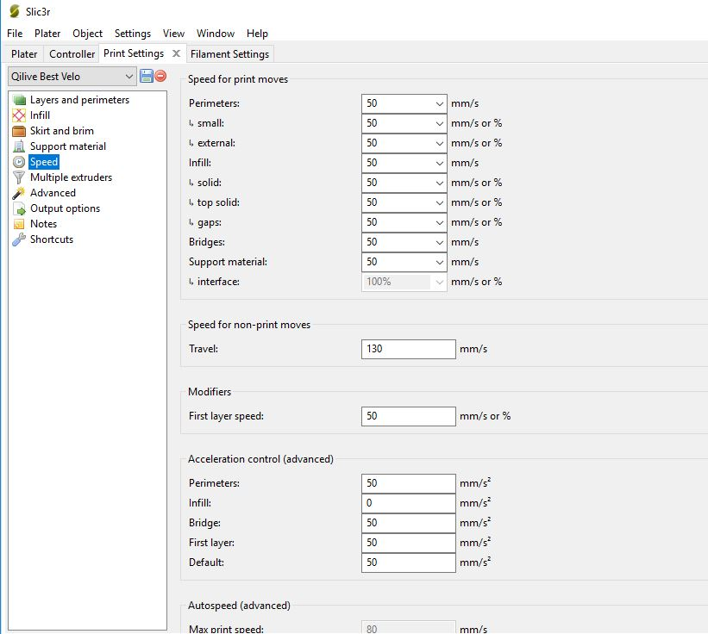
Todas as velocidades ó 50%
Gardamos a configuración con outro nome

Slide 8

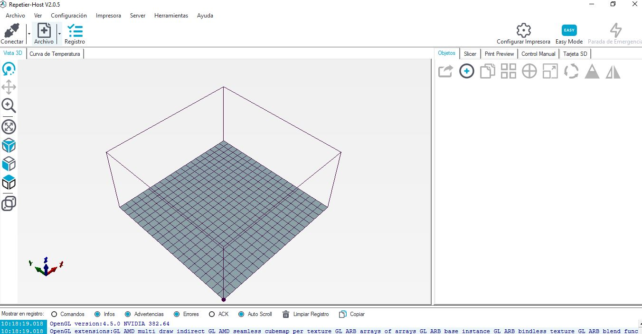
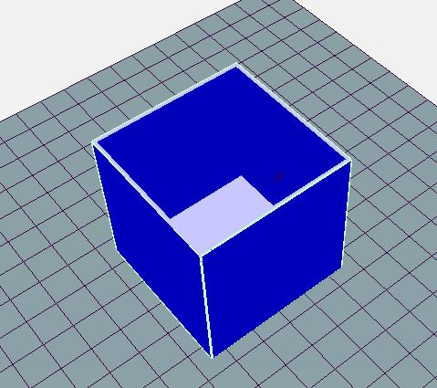
Cargamos en Repetier-host
Cargamos archivo STL

Slide 9
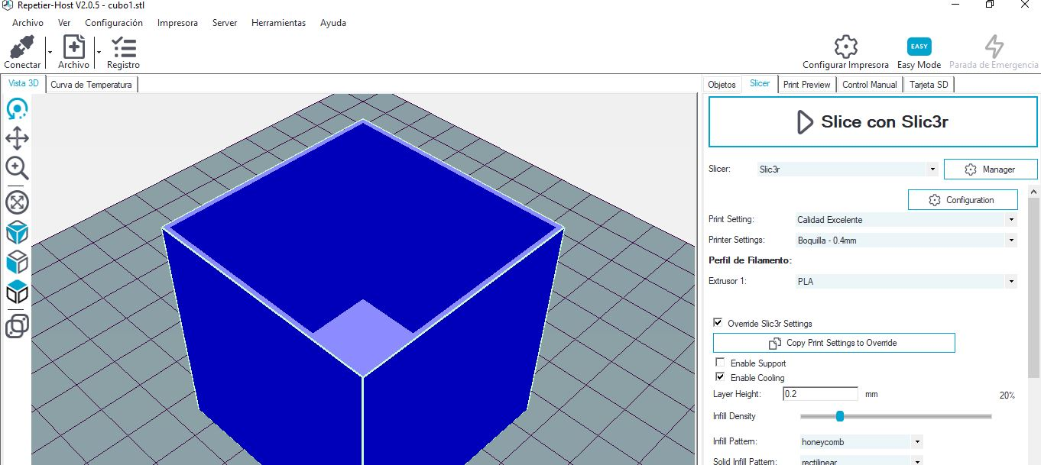
1º cargar perfil para velocity printing

Slide 10
2º laminamos a peza ou obxecto

Slide 11
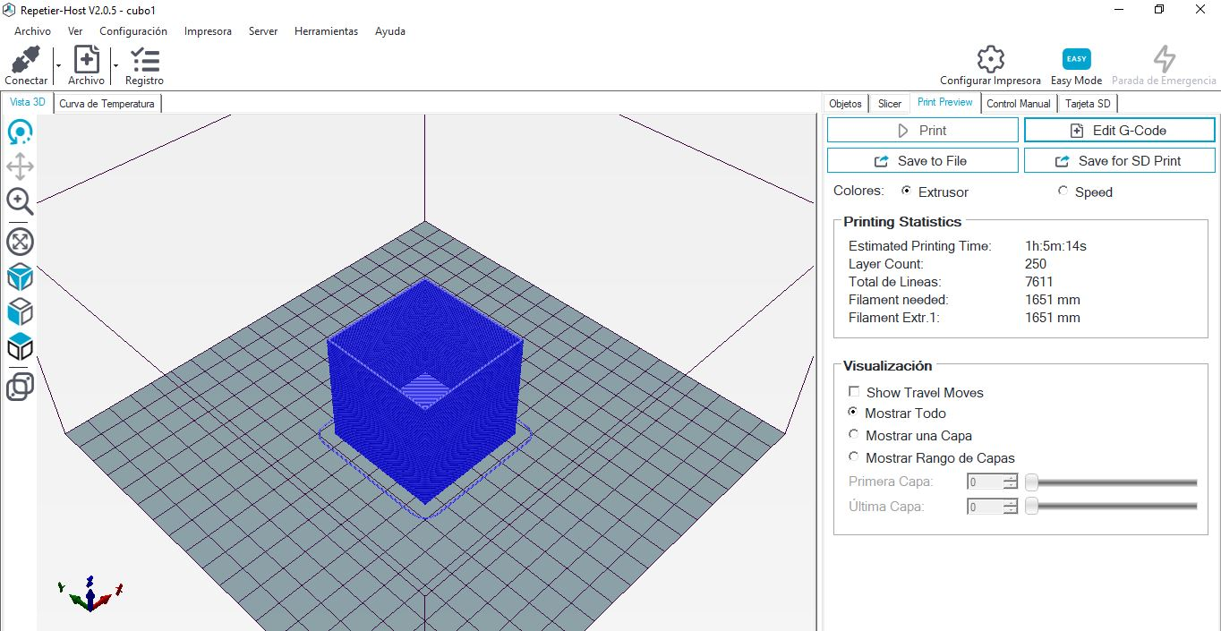
Para ver en distintas cores pulsamos o recadro de speed

Slide 12
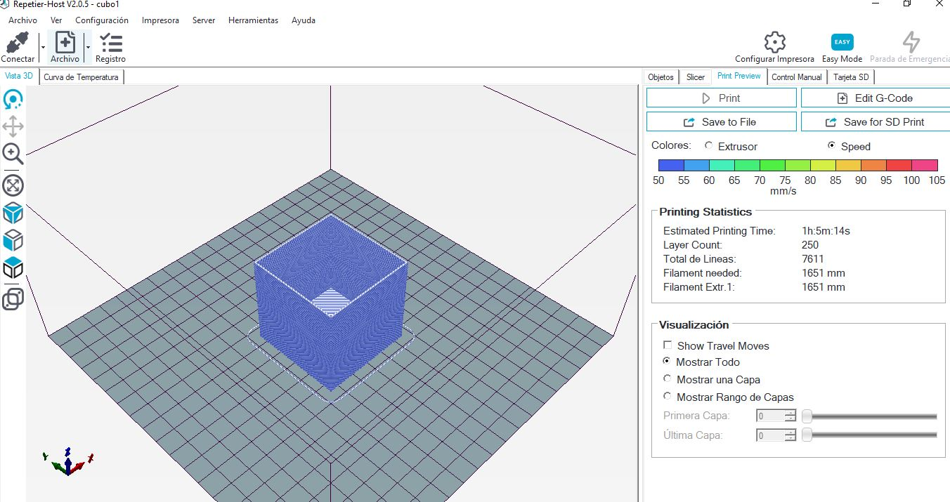
3º paso: ir a ferramentas para cargar a imaxe
Todo laminado a 50% da velocidade

Slide 13
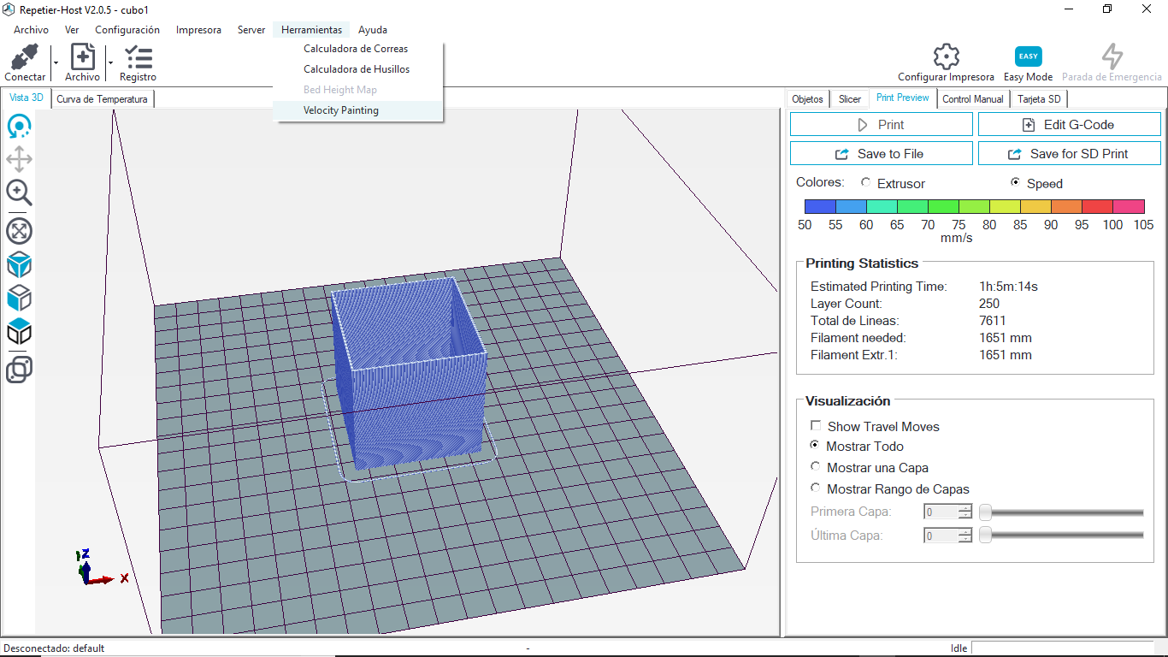

Slide 14
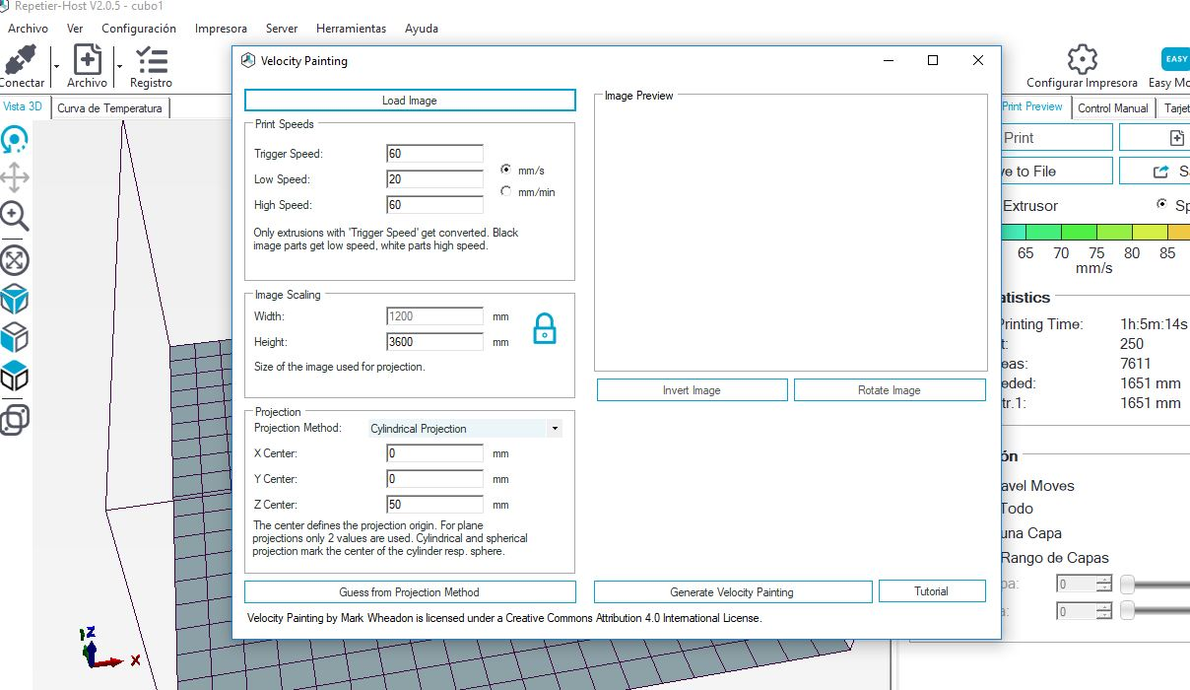
1º
Cargamos unha imaxe do noso Pc ( mellor en branco e negro)

Slide 15
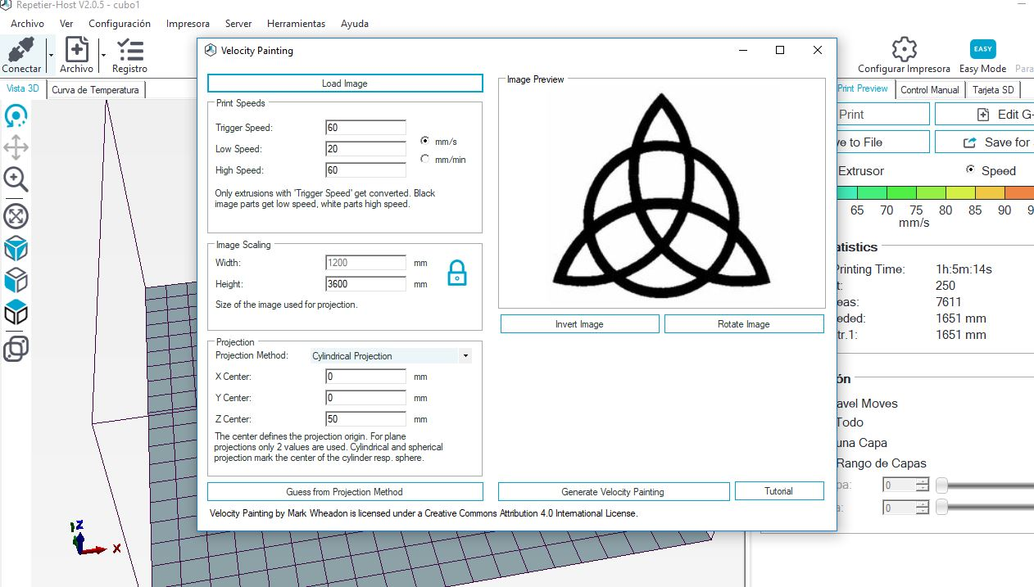
Modificamos estes dous valores para que coincidan co do slic3r. É recomendable que haxa unha variación de 30 ou 40 mm/s entre as velocidades alta e baixa.
2º
Podemos invertir valores

Slide 16
3º
Proxectar a imaxe na peza
Podemos modificar o tipo de proxección que fagamos dependendo da peza
Sempre que modifiquemos a proxección debemos proxectar a imaxe

Slide 17
4º
Xerar o velocity Panting

Slide 18
